Slide 1
V u k o v a r

Slide 2
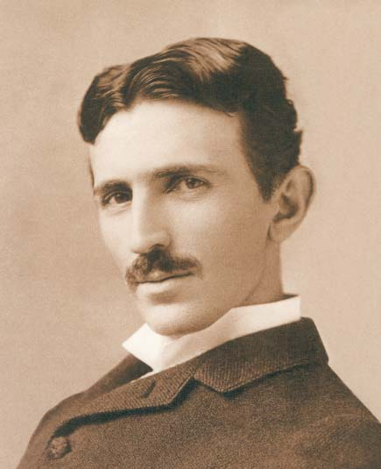
TEHNIČKA ŠKOLA NIKOLE TESLE
R
▪
~
R
T=Wb/m²
ELEKTRO-
TEHNIKA
STROJARSVO
EKOLOGIJA
VUKOVAR

Slide 3
Kako doći do škole?
BOROVO NASELJE
ŠKOLA
Put iz Vinkovaca

Slide 4
Područje rada: GEOLOGIJA, RUDARSTVO, NAFTA I KEMIJSKA TEHNOLOGIJA
Zanimanje:
BUDUĆNOSTI
Ekološki tehničar

Slide 5
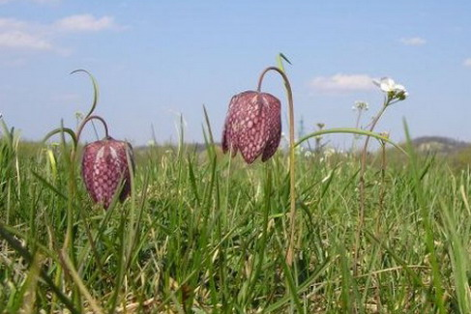
ŠTO JE EKOLOGIJA?
Ekologija pokušava pronaći odgovor i rješenje brojnim problemima u okolišu

Slide 6
Koji su razlozi upisa za EKOLOŠKOG TEHNIČARA?

Slide 7
EKOLOG
ZANIMANJE
TREĆEG
TISUĆLJEĆA

Slide 8
...mladi ekolozi!!!
Mi ne želimo ostati pasivni promatrači,
želimo da nam i djeca zdravo žive!

Slide 9
Možemo
li dalje
ovako?

Slide 10
Ili je bolje ovako?

Slide 11
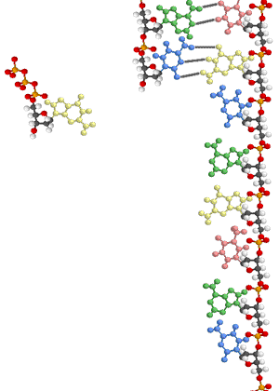
Pri upisu za zanimanje
EKOLOŠKI TEHNIČAR
boduje se:
opći uspjeh od V. do VIII. razreda,
te ocjene VII. i VIII. razreda iz predmeta:
Hrvatski jezik Geografija
Strani jezik Kemija
Matematika Biologija

Slide 12
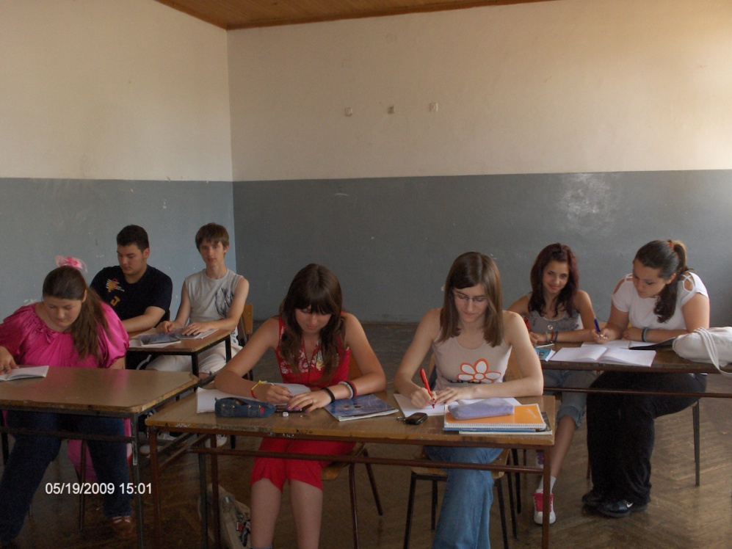
Potrebna znanja i vještine stječu se kroz teoriju…

Slide 13
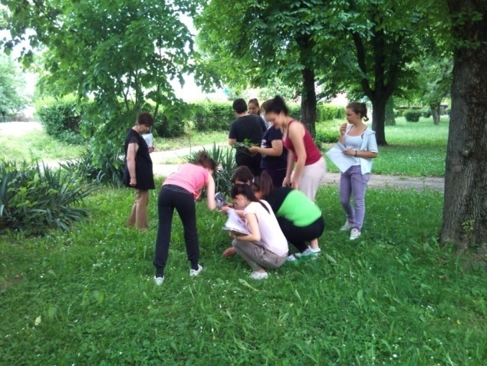
Terenske analize

Slide 14
Laboratorijsku praksu...

Slide 15
Na satu mikrobiologije
Na satu biologije

Slide 16
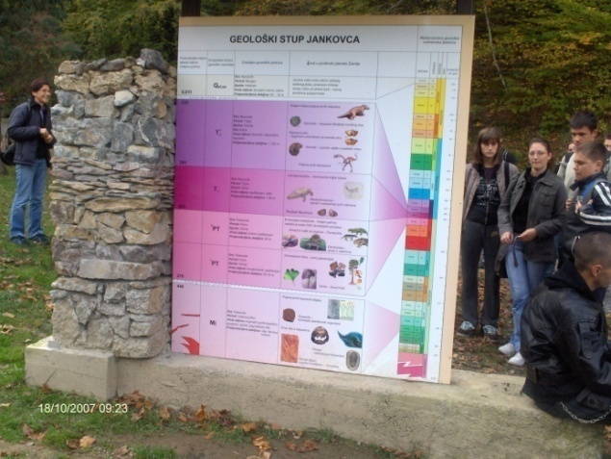
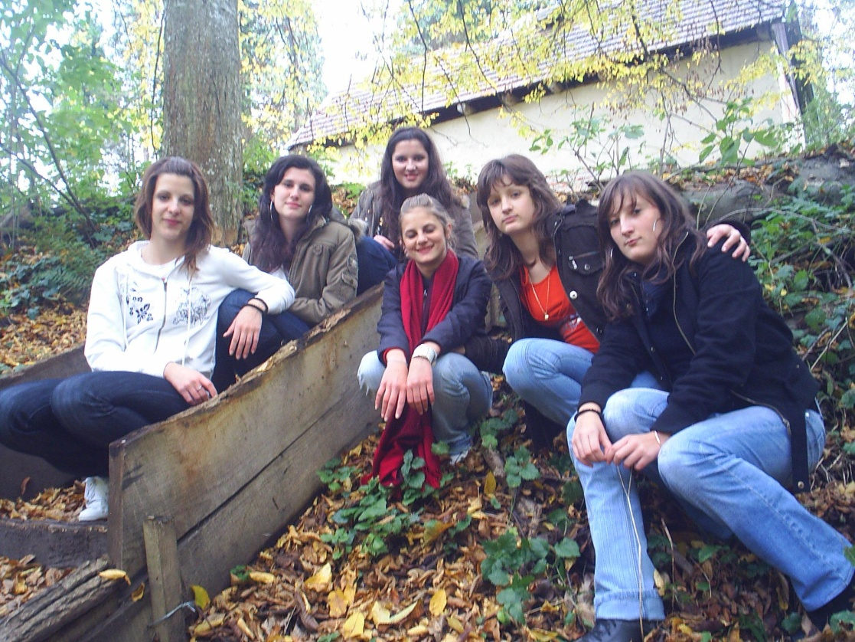
Brojni izleti u prirodu

Slide 17
…posjete…

Slide 18
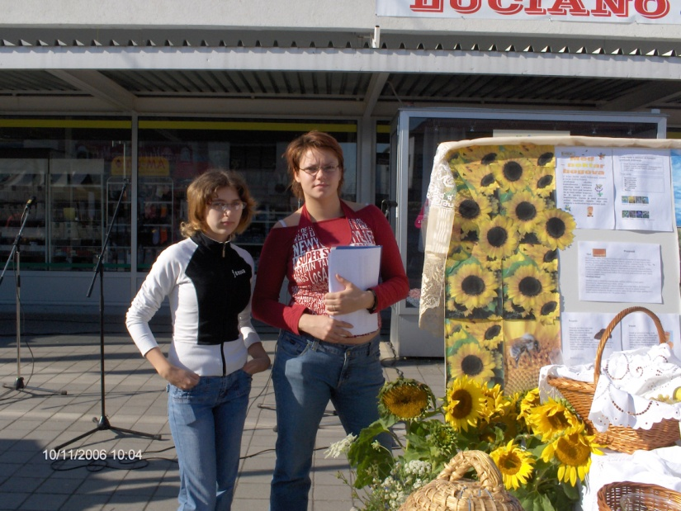
Sudjelujemo...
Natjecanje ekoloških tehničara
Ružičkini dani
Eko kviz lijepa naša
Dani kruha

Slide 19
…slobodne aktivnosti…

Slide 20
Akcije, razvijanje ekološke svijesti...

Slide 21
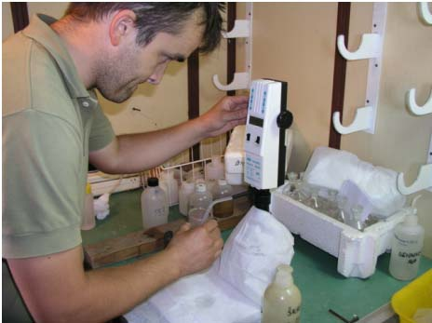
Koje su mogućnosti nakon uspješno položene državne mature i obrane završnog rada?
nastaviti obrazovanje na prirodoslovnim fakultetima: - medicina - farmacija
- veterina
- kemija
- biologija
- ekologija
- prehrambena
tehnologija...
posao

Slide 22
Gdje?
U ustanovama koje se bave proizvodnjom, prodajom, skladištenjem namirnica, analizom vode, zraka i tla
ili nadziranjem zaštićenih dijelova prirode, parkova prirode i nacionalnih parkova

Slide 23
Zapitajte se svaki dan: Što sam danas učinio za zaštitu okoliša?

